Slide 1
Брянский край в составе Киевской Руси
Учитель Шевцов А.М.

Slide 2
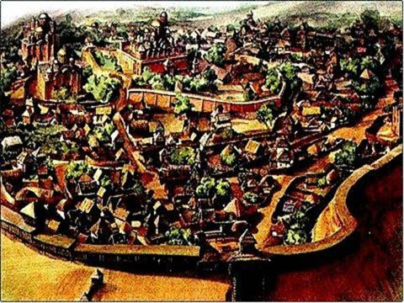
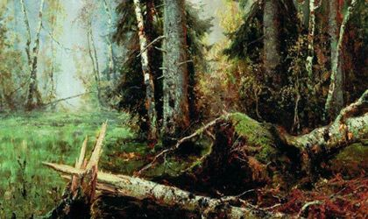
Брянск (Дебрянск) – город на Десне
Город Брянск принадлежит к числу старейших русских городов, история которых тесно связана с охраной и укреплением границ нашей Родины. Его возникновение уходит в далекое прошлое.
Город Брянск один из старейших русских городов городов.
800 лет назад Брянск был одним из укрепленных пунктов на реке Десне, а земли вокруг Брянска были покрыты непроходимыми дебрями. Отсюда происходило название Брянска - Дебрянск.
Непроходимые дебри вокруг Брянска

Slide 3
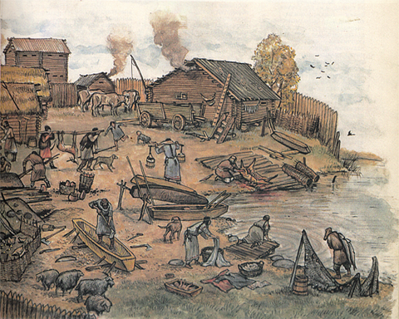
На территории нынешней Брянской области славянские племена, расселились так: юго-восточная часть края с центром на Кветунском поселении у Трубчевска (современные Севский, Суземский, Комаричский, Брасовский, Навлинский, Трубчевский, частично Погарский и Почепский районы) вошла в состав Северянского племенного союза, Северской земли. Самую северо-восточную часть (современные Карачевский, частично Навлинский, Дятьковский районы) заняли вятичи, северную часть области заселили смоленские кривичи. На запад нынешней Брянской области (бассейн Ипути, Бесяди), переселилось славянское племя радимичей. С юга, вверх по реке Снов, от Чернигова начали проникать дружины киевских князей, (современные Стародубский, частично Климовский, Унечский, Погарский районы)
Жизнь среди дремучих лесов, постоянная борьба с дикими зверями и стихией развили у этих народов большую физическую силу, мужество и выносливость. Древние летописцы характеризуют эти племена, как людей бесстрашных, храбрых и независимых.

Slide 4
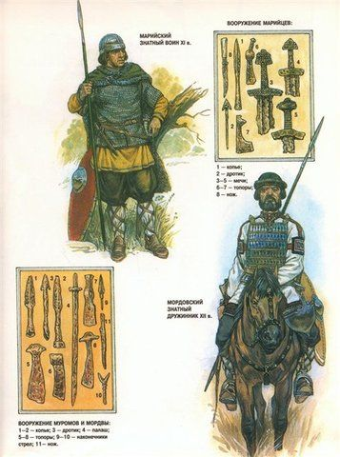
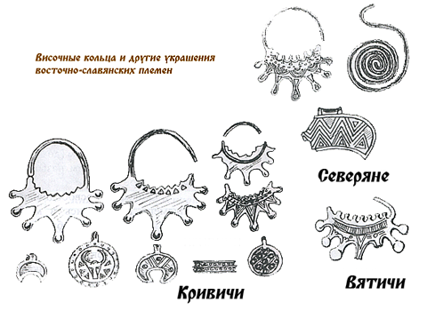
Влияние культурного Востока - Персии и Аравии, где производство железных изделий достигло большого совершенства, положительно сказалось на быте славян. Славяне раньше многих европейских народов получили возможность иметь хорошие железные изделия. Уже в VIII веке вятичи и северяне имели железные орудия труда и охоты и не скупились приобретать у арабов украшении из стекла, бронзы, серебра и т.п., которые и теперь находят при раскопках кypгaнов по берегам рек Десны и Болвы. Это свидетельствует о прочных торговых связях славянских племен с культурным в то время Востоком.

Slide 5
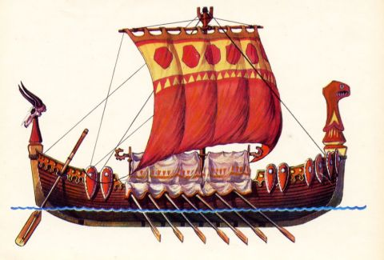
В древние времена единственными путями для передвижения пеших людей служили реки, а для конных - перевалы между верховьями рек Сакмы и Шляхи и др. Поэтому города- крепости обычно и строились по берегам рек и особенно у переправ.

Slide 6
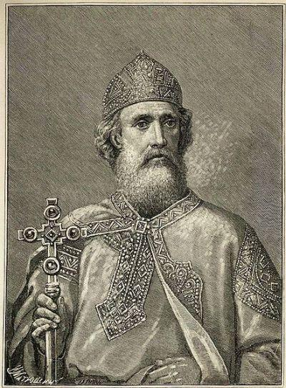
В конце Х века Киевский князь Владимир вынужден был предпринять боевой поход к на Брянские земли, чтобы собрать дань и укрепить над ними власть и влияние Киевского государства. Князь Владимир проводил большую работу по укреплению границ Киевского государства от нападений воинственного и сильного народа - печенегов. Для этого на путях к Киеву были построены города - крепости.
Князь Владимир

Slide 7
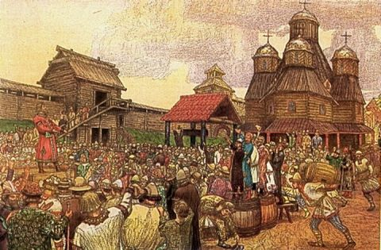
Города-крепости Владимир заселяет наиболее мужественными представителями славянских племен, в том числе и лучшими "мужами от вятич". Таким образом вятичи дали от себя ближайшую охрану столицы Киевской Руси - Киева на самых важных и опасных местах. Можно предполагать, что, именно, при Владимире в 985 году и была заложена крепость Брянск на реке Десне.

Slide 8
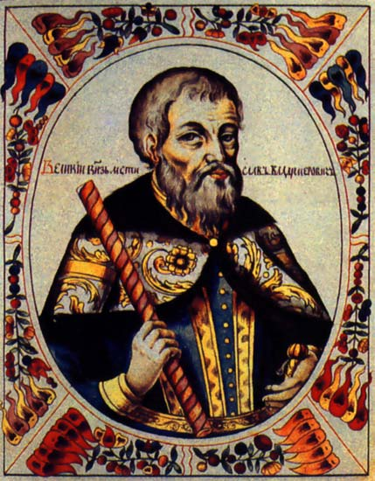
В начале ХI века (1024 год) жители Брянского края поступают под власть черниговского князя Мстислава. Это был князь - богатырь, неутомимый воин. С незначительными силами и средствами он разрушил царство крымских хазар, разбил орды кочевников в прикубанских степях. Большая физическая сила и мужество жителей нашего края были замечены Мстиславом. Во всех его блестящих военных походах брянцы принимали горячее участие, снискали своему оружию славу и не раз в единоборстве с кочевниками проявляли необычную силу и изумительную храбрость.
Черниговский князь Мстислав

Slide 9
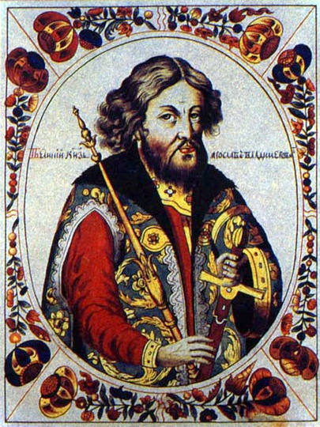
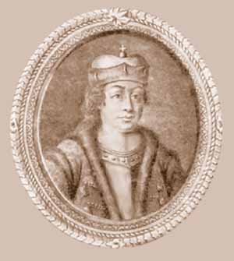
Князь Ярослав I
Князь Святослав
После смерти Мстислава Брянский край снова поступил под единодержавную власть князя Ярослава-I. В 1054 году Брянский край, по завещанию Ярослава, достался его сыну Святославу.

Slide 10
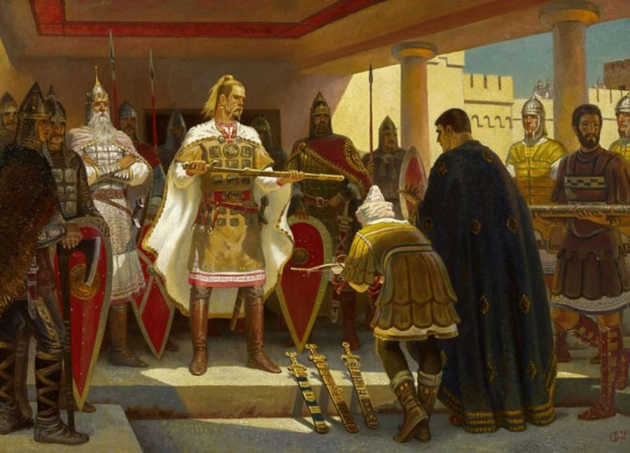
Первым киевским князем, включившим землю вятичей в состав Киевского государства, был крупнейший полководец древней Руси князь Святослав. В 964 году он предпринял удачный военный поход против хазар, разбил их войско и овладел столицей Хазарского царства - Белая Вежа. Таким образом, вятичи были освобождены от хазарской зависимости, тяготевшей над ними в течение двух веков. Попутно Святослав подчинил себе землю вятичей.

Slide 11
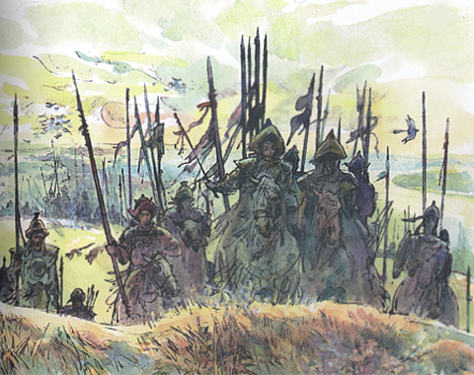
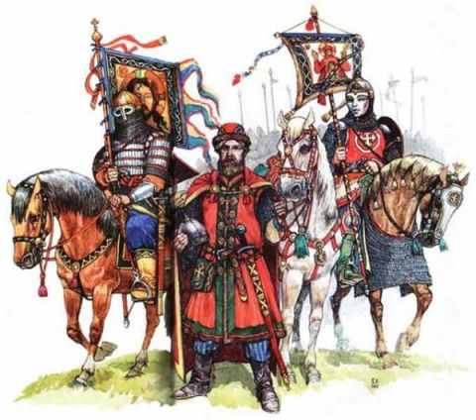
Во время его княжения русским пришлось вести ожесточенную борьбу против новых и наиболее жестоких кочевников - половцев, которые подчинили себе печенегов и слились с ними. Следует отметить, что князь Святослав проявил себя энергичным военачальником в борьбе с половцами, опустошавшими в то время русскую землю. В 1068 году он с военной дружиной в 3000 человек на реке Снове выступил против многотысячной орды кочевников и, благодаря храбрости и стойкости русских воинов, нанес им тяжелое поражение. По словам летописцев, множество половцев было потоплено в реке Снове, а их жалкие остатки разбежались. Нет сомнения в том, что жители Брянского края принимали в этом блестящем победоносном сражении за независимость русской земли самое горячее участие.

Slide 12
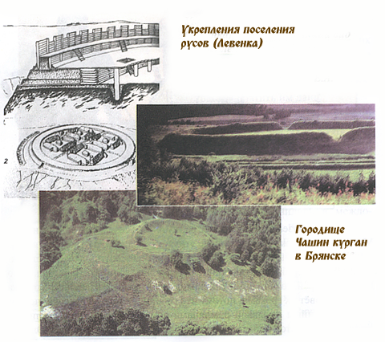
После смерти Святослава вятичи снова отложились от Киевского государства. Пользуясь временными неурядицами в Киевском государстве, они огородили свои пределы крепостями и заставами. Кроме того естественной крепостью были - Брянские леса, тянувшиеся на сотни километров.

Slide 13
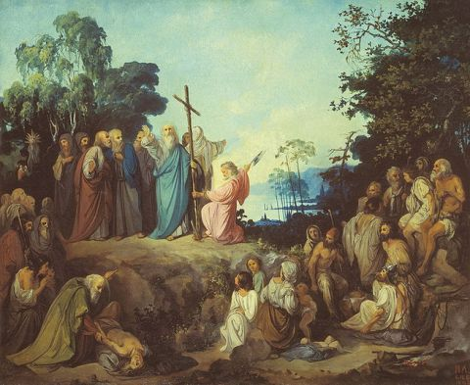
В начале ХII века в Брянский край проникает христианство. Киевские князья проводили объединительную политику славянских племен через принятие и распространение христианства в качестве единой государственной религии. До христианства вятичи, как и другие славянские племена, обожествляли стихийные силы природы – солнце, гром, ветер и т.д.
Для Киевского государства особенно важно было распространение христианства среди жителей Брянского края, которые продолжительное время не хотели покоряться княжеской власти. Христианство поднимало в глазах вятичей значение княжеской власти, а церковники старались обуздать непокорный нрав этого славянского племени и связать его с Киевом. Киево-Печерский монастырь посылает в Брянский край своих монахов, чтобы насадить здесь христианство, а также начать работу по экономическому освоению и колонизации богатых Брянских лесов.

Slide 14
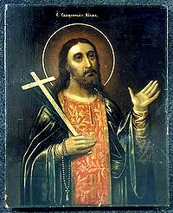
В сороковых годах ХII века, в связи с распространением христианства, в нашем крае появляются зачатки письменности и первые искры просвещения. Одним из наиболее ярких представителей первоначального просвещения нашего края был монах Киево-Печерского монастыря Кукша.
Его деятельность относится к 30 годам ХII века. Кукша сам был уроженцем нашего края, хорошо знал быт и нравы вятичей. Он проповедовал объединение славянских племен в одном сильном государстве.
Обучал первоосновам славянской грамотности, знакомил с культурой передовой в то время Византийской империи. В этом смысле деятельность Кукши надо оценивать положительно.

Slide 15
Обобщающий материал по теме.
И так наш край до ХII века входил в состав Киевского государства. Правда, эта зависимость была неполная и больше основывалась на одной дани Киеву, да и за данью киевским князьям приходилось ходить военным походом и усмирять непокорных вятичей.
Однако, в годы тяжелых испытаний, когда на Киевскую Русь нападали враги, жители нашего края энергично и мужественно, вместе с другими славянскими племенами, отстаивали независимость русской земли. Как видим, чувство Родины и единения зародилось уже в те далекие времена.

Slide 16
Для подготовки использовалась:
Литература:
1. Крашенинников В.В. Взгляд через столетия.- Тула, Приок. кн. изд- во, 1990.- 272 с., ил.
2. Соколов Я.Д. Брянск – город древний: историко – краеведческие очерки.- Брянск: ЗАО «Издательство «Читай-город», 2006.- 640 с., ил.
3. Соколов Я.Д. Седая Брянская старина. Историко- краеведческие очерки о Брянском крае, древних городах, сёлах, реках, людях... – «Дебрянск», 2000.- 660 с.; ил.
Интернет ресурс
- http://www.puteshestvie32.ru/

Slide 18
Спасибо за внимание!
2013 год

